Slide 1
期末專題 : Energy Saving算法實作
第六組 : 邱政羿、丁啟恩

Slide 2
簡介與專題動機
動機：一般來說，大多數人會在task一開始啟動階段就先設定好時鐘（clock）的頻率，就可以預估整個系統的執行效能。
目標：在考量能耗與執行時間的前提下，我們透過動態調整時鐘頻率，去尋找不同task中最合適的clock frequency。

Slide 3
Power Clocks: Dynamic Multi-Clock Management for Embedded systems
挑戰：現行做法常以固定時鐘（static clock）驅動 MCU，不論 I/O-bound 或 compute-bound，都無法兼顧每一階段的最省能需求。
本文貢獻：提出 Power Clocks — 一套在作業系統層級執行的「動態多時鐘管理」機制，能讓各外設或任務依需求指定最小/最大頻率限制，由核心自動選擇最省電的時鐘源，達到整體能耗最佳化。
本文沒有探討如何設計演算法，僅提出要如何調整 clock ex : (FLL、PLL、RC…)以及I/O bound 跟 computing bound 對於應該採用低頻還高頻

Slide 4
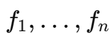
Profiling-Assisted Decoupled Access-Execute Jonatan Waern, Per Ekemark, Konstantinos Koukos, Stefanos Kaxiras, Alexandra Jimborean
把一個task Access到memory的部分以及execute的部分切成memory – bound task1 跟 computing bound task2
OptEDP（Optimal Energy–Delay Product）:策略藉由衡量各階段在不同頻率下的能量與延遲表現，選出能量–延遲乘積（EDP）最小的設定
在所有候選頻率 下執行一次階段 s，同時記錄執行時間
Energy–Delay Product :
紀錄每階段的EDP，最後選出最佳的frequency

Slide 5
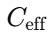
實作上遭遇的困難
STM32L4 : 無法使用類似PAPI的API得到IPC 去估算功率，我們也無法得知 去計算動態+靜態功耗
DVFS 討論多為電壓頻率一起調整： 現有的動態電壓頻率調整 (DVFS) 研究多半是電壓頻率一起調整，很少有單獨討論頻率調整對功耗影響的文獻
STM32L4 系列本身的低功耗設計： STM32L4 系列本身就是為低功耗設計的，這使得要觀察到更顯著的功耗降低變得有點多此一舉

Slide 6
實作困難處解決
透過查表估算功耗： 功耗透過查詢表格來估算
盡可能讓任務變龐大： 為了讓能耗數值差異更明顯，將任務設計得盡可能龐大
簡化整體步驟： 簡化了整體實驗步驟，主要目的是觀察結果

Slide 7
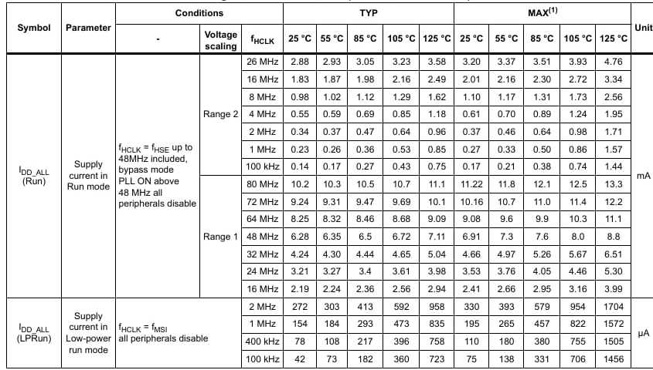
實作困難處解決

Slide 8
實作設計
三種任務: computing-bound、I/O bound、unknown task
觀察頻率對任務時間的變化
透過演算法選擇頻率，並與實際量測的ground truth比較

Slide 9
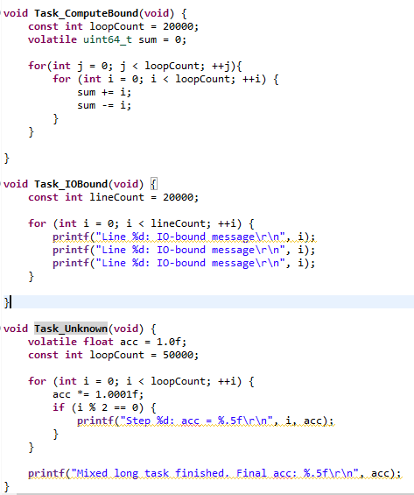
程式碼-任務設計
Computing bound : 反覆加減法
I/O bound : 重複打印類似的訊息
Unknown task : 在實際觀測前不知道其行為

Slide 10
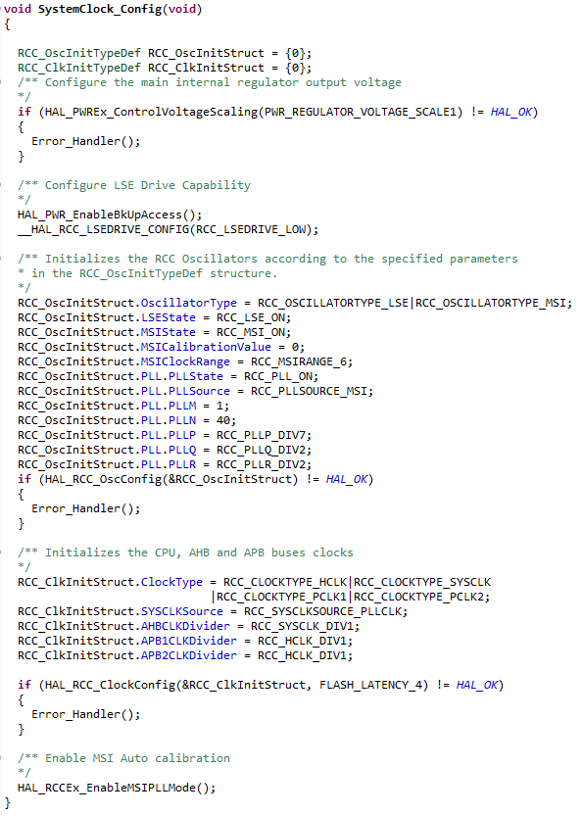
程式碼-clock結構
MSI + PLL 產生各種頻率
Final system clock = fmsi × PLLm / PLLr

Slide 11
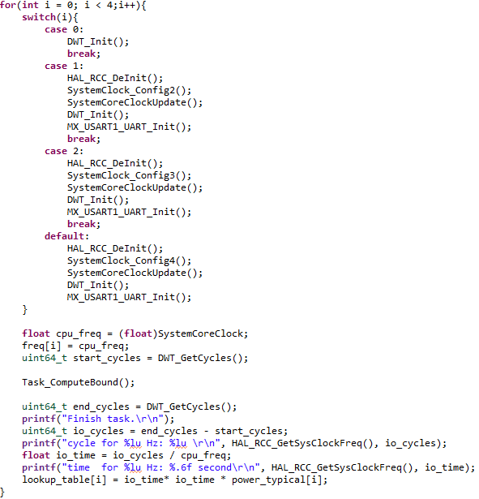
程式碼-算法
第一個switch是選擇不同的頻率執行任務
下面是計算時間以及選擇任務執行
最後將功耗乘上時間存入table

Slide 12
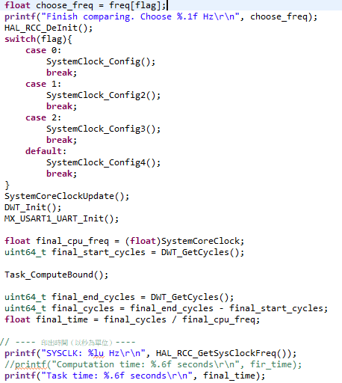
程式碼-算法
把table的值作比較並取得最小值
最小值對應的頻率選為該任務之頻率

Slide 13
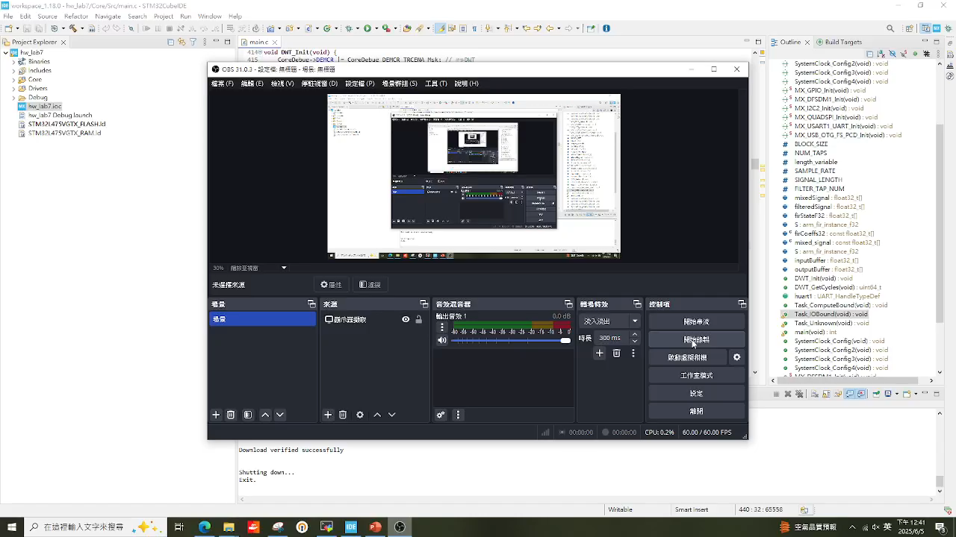
實作成果&數據分析

Slide 14
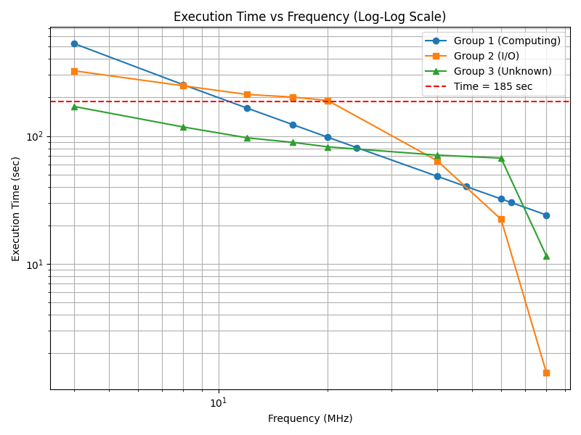
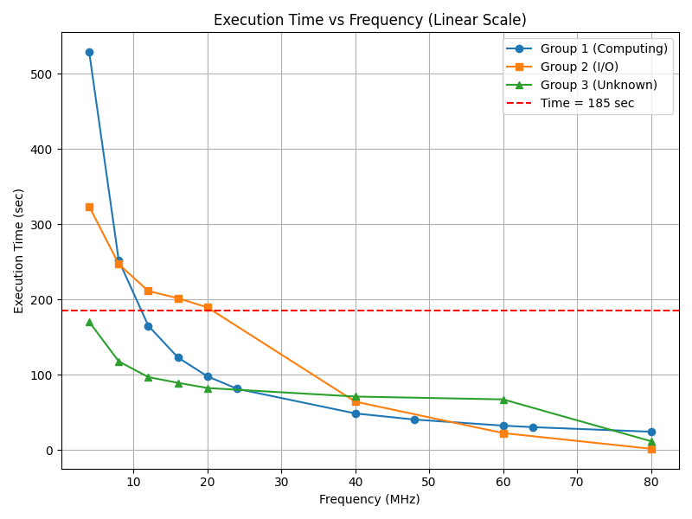
實作成果&數據分析
頻率對執行時間
對數座標可以看出，任務存在臨界值
臨界值以下屬於I/O bound，以上屬於computing bound
任務設計不同，臨界值可能不同

Slide 15
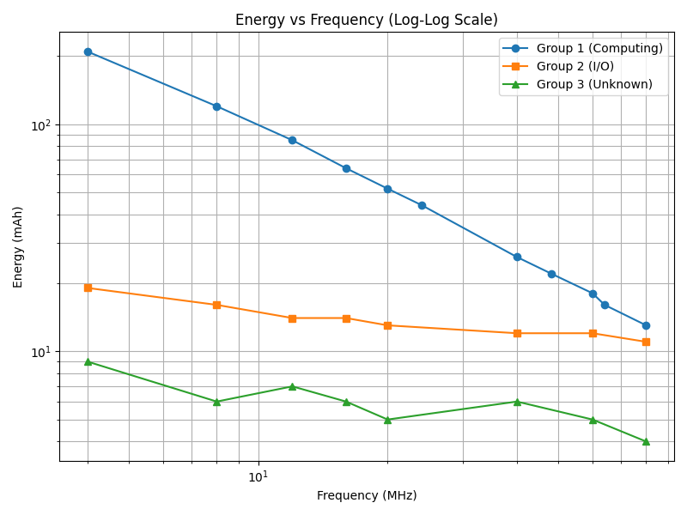
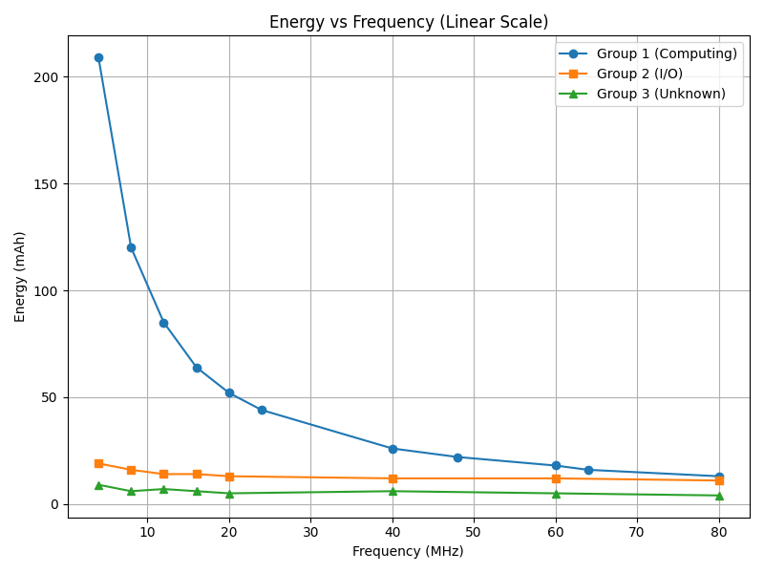
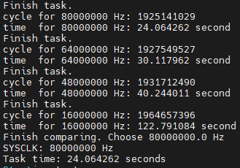
實作成果&數據分析
頻率對能耗(測量結果)
對數座標可以看出，任務呈現線性
在computing bound task上可以成功選到低能耗的頻率

